Slide 1
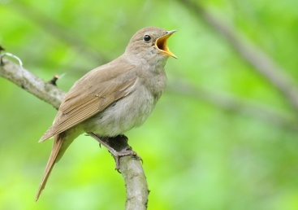
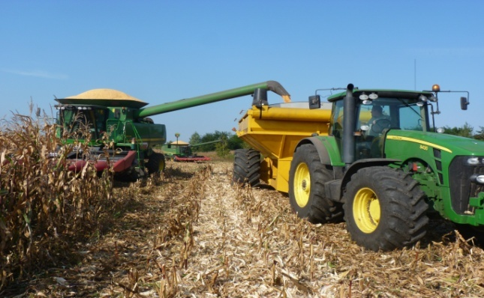
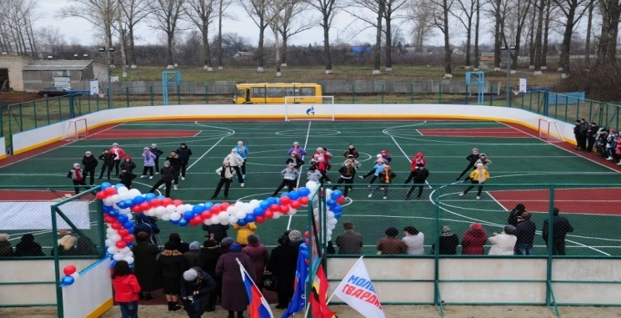
БЮДЖЕТ ДЛЯ ГРАЖДАН
К решению Собрания депутатов Бунинского сельсовета Солнцевского района Курской области «Об бюджете муниципального образования «Бунинский сельсовет» Солнцевского района Курской области на 2019 год и на плановый период 2020 и 2021 годов» от 17.12.2018г № 11/42

Slide 2
Что такое бюджет для граждан?
Бюджет для граждан
это упрощенная версия бюджетного документа, которая использует неформальный язык и доступные форматы, чтобы облегчить для граждан понимание бюджета. Он содержит информационно-аналитический материал, доступный для широкого круга неподготовленных пользователей

Slide 3
ЧТО ТАКОЕ БЮДЖЕТ?
поступающие в бюджет денежные средства (налоги юридических и физических лиц, штрафы, административные платежи и сборы, финансовая помощь
БЮДЖЕТ
форма образования и расходования денежных средств, предназначенных для финансового обеспечения задач и функций государства и местного самоуправления, или проще говоря – это план доходов и расходов на определенный период
выплачиваемые из бюджета денежные средства (социальные выплаты населению, содержание муниципальных учреждений (образование, здравоохранение и другие), капитальное строительство и другие)
Доходы
Расходы

Slide 4
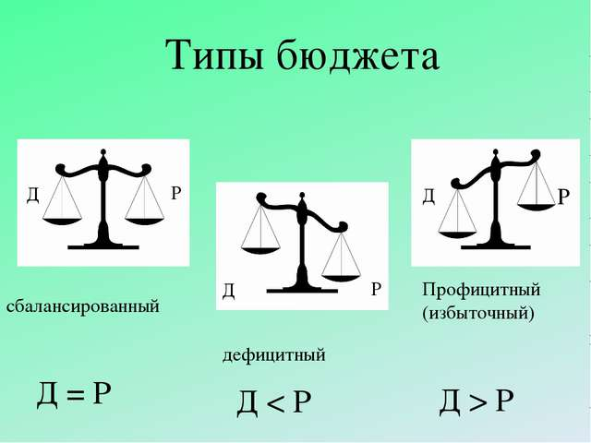
ОСНОВНЫЕ ХАРАКТЕРИСТИКИ БЮДЖЕТА
ДОХОДЫ – РАСХОДЫ = ДЕФИЦИТ (ПРОФИЦИТ)
ДЕФИЦИТ – превышение расходов над доходами
(принимается решение об источниках покрытия
дефицита – использовать остатки, взять в долг)
ПРОФИЦИТ – превышение доходов над расходами
(принимается решение об использовании доходов –
накапливать резервы, остатки, погашать долг)

Slide 5
Нормативно-правовая база для составления бюджета
Бюджетный кодекс Российской Федерации от 31.07.1998 №145-ФЗ .
Федеральный закон от 06.10.2003 №131-ФЗ «Об общих принципах организации местного самоуправления в Российской Федерации».
Решение Собрания депутатов Бунинского сельсовета Солнцевского района Курской области от 16.11.2017 № 14/43 «О бюджетном процессе в муниципальном образовании «Бунинский сельсовет» Солнцевского района Курской области».
Основные направления бюджетной политики, основные направления налоговой политики муниципального образования «Бунинский сельсовет» Солнцевского Курской области на 2019 год и на плановый период 2020 и 2021 годов, утвержденные Постановлением Администрации Солнцевского района Курской области от 09.11.2018г № 66.
Муниципальные программы Бунинского сельовета Солнцевского района Курской области.

Slide 6
ОСНОВНЫЕ НАПРАВЛЕНИЯ бюджетной и налоговой политики муниципального образования «Бунинский сельсовет» Солнцевского района Курской области на 2019 год и на плановый период 2020 и 2021 годов
Основные направления бюджетной и налоговой политики муниципальногоо образования «Бунинский сельсовет» Солнцевского района Курской области на 2019 год и на плановый период 2020 и 2021 годов подготовлены в соответствии с приоритетными направлениями развития налоговой системы Российской Федерации в целях создания условий для расширения экономического потенциала развития в среднесрочной перспективе, изложенными в Основных направлениях налоговой политики Российской Федерации на ближайшие три года, Концепцией долгосрочного социально-экономического развития Российской Федерации на период до 2020 года, Посланием Президента Российской Федерации Федеральному Собранию от 1 марта 2018 года, Указом Президента Российской Федерации от 7 мая 2018 года № 204 «О национальных целях и стратегических задачах развития Российской Федерации на период до 2024 года», распоряжением Администрации Курской области от 14.09.2018г. № 372-ра «Об утверждении основных направлений бюджетной и налоговой политики Курской области на 2019 год и на плановый период 2020 и 2021 годов».
Основные задачи бюджетной политики муниципального образования «Бунинский сельсовет» Курской области
на 2019 год и на плановый период 2020 и 2021 годов
Целью основных направлений бюджетной политики на 2019 год и на плановый период 2020 и 2021 годов является определение основных подходов к формированию характеристик и прогнозируемых параметров проекта бюджета муниципального образования «Бунинский сельовет» Солнцевского района Курской области на 2019 год и на плановый период 2020 и 2021 годов и дальнейшее повышение эффективности использования бюджетных средств.
Основными задачами бюджетной политики муниципального образовнаия «Бунинский сельсовет» Солнцевского района Курской области на 2019 год и на плановый период 2020 и 2021 годов будут:
обеспечение долгосрочной сбалансированности и устойчивости бюджетной системы как базового принципа ответственной бюджетной политики;
повышение эффективности функционирования контрактной системы в части совершенствования системы организации закупок товаров, работ, услуг для обеспечения муниципальных нужд;
строгое соблюдение бюджетно-финансовой дисциплины всеми главными распорядителями и получателями бюджетных средств;
совершенствование государственной социальной поддержки граждан на основе применения принципа нуждаемости и адресности;
внедрение и совершенствование системы ведения реестров расходных обязательств главных распорядителей средств бюджета муниципального района и муниципальных образований;
формирование бюджета на основе муниципальных программ и достижение поставленных целей, для реализации которых имеются необходимые ресурсы;
исполнение всех решений в пределах утвержденных предельных объемов расходов на реализацию муниципальных программ (в случае, если в рамках муниципальной программы ответственный исполнитель не находит резервов для реализации решения, он должен инициировать корректировку или отмену такого решения);
создание единой правовой и методической базы для оказания муниципальных услуг в увязке с целевыми показателями развития соотвествующих отраслей, для оценки качества и доступности услуг, предоставляемых населению, оценки эффективности деятельности организаций, развития конкурентной среды при размещении муниципальных заданий на конкурсной основе, в том числе для обеспечения доступа негосударственных организаций к оказанию муниципальных услуг;
эффективное управление муниципальным долгом муниципального района «Солнцевский район» Курской области, направленное на сокращение стоимости облуживания муниципального долга путем обеспечения приемлемых и экономически обоснованных объема и структуры муниципального долга;
формирование «Бюджета для граждан» по проекту бюджета и его исполнению в доступной для широкого круга заинтересованных пользователей форме, разрабатываемого в целях вовлечения граждан в бюджетный процесс муниципального образования «Бунинский сельсовет» Солнцевского района Курской области;
внедрение проектных принципов планирования;
недопущение кредиторской задолженности по заработной плате и социальным выплатам;
проведение дальнейшей работы по повышению эффективности предоставления из бюджета муниципального образования «Бунинский сельсовет» Солнцевского района Курской области межбюджетных трансфертов;
усиление внутреннего муниципального финансового контроля в сфере бюджетных правоотношений, внутреннего финансового контроля и внутреннего финансового аудита;
повышение открытости и прозрачности информации об управлении общественными финансами, расширение практики общественного участия при обсуждении и принятии бюджетных решений;
расширение механизма инициативного бюджетирования.

Slide 7
ОСНОВНЫЕ НАПРАВЛЕНИЯ бюджетной и налоговой политики муниципального образования «Бунинский сельсовет» Солнцевского района Курской области на 2019 год и на плановый период 2020 и 2021 годов
Основные задачи налоговой политики муниципального образования «Бунинский сельсовет» Солнцевского района Курской области
на 2019 год и на плановый период 2020 и 2021 годов
Основным приоритетом налоговой политики на 2019 год и на налоговый период 2020 и 2021 годов является обеспечение преемственности целей и задач налоговой политики предыдущего периода, поддержка инвестиций и роста предпринимательской активности на основе стабильной налоговой системы и формирования привлекательных налоговых условий для субъектов хозяйственной деятельности, а также сохранение социальной стабильности в обществе.
Главным стратегическим ориентиром налоговой политики будет являться развитие и укрепление налогового потенциала муниципального образования «Бунинский сельовет» Солнцевского района Курской области, стабильность и предсказуемость муниципального налогового законодательства, повышение прозрачности налоговой политики, а также сбалансированность фискального и стимулирующего действия налогов и сборов в целях поступательного экономического развития района.
Основными направлениями налоговой политики будут:
мобилизация резервов доходной базы консолидированного бюджета района, содействие инвестиционным процессам в экономике, применение мер налогового стимулирования структурных преобразований, направленных на поддержку инвестиционной активности в реализации высокоэффективных инвестиционных и инновационных проектов, дальнейшее применение мер налогового стимулирования инвестиций в целях обеспечения привлекательности экономики района для инвесторов, а также на обеспечение роста доходов консолидированного бюджета района за счет повышения эффективности администрирования действующих налоговых платежей и сборов;
совершенствование региональной практики перехода на новые принципы налогообложения от кадастровой стоимости по всему спектру имущественных налогов;
проведение сбалансированной налоговой политики, соблюдающей интересы бизнеса и поддержку социального сектора экономики, при условии обеспечения преемственности налоговой политики в части социальной и инвестиционной направленности;
проведение мероприятий по повышению эффективности управления муниципальной собственностью муниципального образования «Бунинский сельсовет» Солнцевского района Курской области;
совершенствование правовой основы для проведения оценки эффективности применения муниципальных налоговых льгот в целях их ежегодного мониторинга и актуализации, ежегодная оценка эффективности предоставляемых (планируемых к предоставлению) местных налоговых льгот, установление налоговых льгот на ограниченный период в зависимости от целевой направленности льготы, проведение анализа эффективности льготы для принятия решения о её возможном продлении, оценка общей величины и динамики налоговых расходов консолидированного бюджета района, установление моратория на новые льготы по налогам, зачисляемым в местный бюджет;
дальнейшее повышение эффективности налогового администрирования и взаимодействия органов местного самоуправления с органами исполнительной власти области, территориальными органами федеральных органов исполнительной власти по выполнению мероприятий, направленных на повышение собираемости доходов и укрепление налоговой дисциплины налогоплательщиков, реализация мер по противодействию уклонению от уплаты налогов и других обязательных платежей в бюджет, повышение уровня ответственности главных администраторов доходов за качественное прогнозирование доходов бюджета и выполнение в полном объёме утверждённых годовых назначений по доходам местного бюджета.

Slide 8
Бюджетная политика муниципального образования «Бунинский сельсовет» Солнцевского района Курской области на 2019 год и на плановый период 2020 и 2021 годов должна быть главным образом направлена на обеспечение социальной и экономической стабильности района, долгосрочной сбалансированности и устойчивости бюджетной системы.
Основными приоритетными направлениями бюджетной политики муниципального образования «Бунинский сельсовет» Солнцевского района Курской области на 2019 год и на плановый период 2020 и 2021 годов являются улучшение качества жизни людей, адресное решение социальных проблем, повышение качества муниципальных услуг, создание условий для модернизации экономики и повышения ее конкурентоспособности
Основные задачи бюджетной политики муниципального образования «Бунинский сельсовет» Солнцевского района Курской области на 2019 год и на плановый период 2020 и 2021годов будут:
обеспечение долгосрочной сбалансированности и устойчивости бюджетной системы как базового принципа ответственной бюджетной политики при безусловном исполнении всех обязательств и задач, поставленных в указах Президента Российской Федерации от 7 мая 2012 года;
повышение эффективности бюджетных расходов в целом, в том числе за счет оптимизации муниципальных закупок, бюджетной сети ;
формирование бюджета муниципального образования «Бунинский сельсовет» Солнцевского района на основе муниципальных программ и достижение поставленных целей, для реализации которых имеются необходимые ресурсы;
исполнение всех решений в пределах утвержденных предельных объемов расходов на реализацию муниципальных программ ( в случае если в рамках муниципальной программы ответственный исполнитель не находит резервов для реализации решения, от должен инициировать корректировку или отмену такого решения);
определение механизмов взаимодействия федеральных органов власти и органов муниципальной власти Бунинкого сельсовета Солнцевского района в соответствующих сферах, в рамках реализации муниципальных программ;
создание единой правовой и методической базы для оказания муниципальных услуг в увязке с целевыми показателями развития соответствующих отраслей, для оценки качества и доступности услуг, предоставляемых населению, оценки эффективности деятельности организаций, развития конкурентной среды при размещении муниципальных заданий на конкурсной основе, в том числе с привлечением негосударственных организаций;
формирование « Бюджета для граждан» в доступной для широкого круга заинтересованных пользователей форме, разрабатываемого в целях ознакомления граждан с основными целями, задачами и приоритетными направлениями

Slide 9
бюджетной политики, обоснованиями бюджетных расходов, планируемыми и достигнутыми результатами использования бюджетных ассигнований;
недопущение кредиторской задолженности по заработной плате и социальным выплатам.
2.Основные задачи налоговой политики муниципального образования «Бунинский сельсовет» Солнцевского района Курской области на 2019 год и на плановый период 2020 и 2021 годов
Налоговая политика на 2019 год и на налоговый период 2020 и 2021 годов будет направлена на обеспечение роста доходов бюджета муниципального образования за счет улучшения администрирования действующих налогов, поддержку инвестиционной и предпринимательской активности.
Основными направлениями налоговой политики будут:
реализация предложений, направленных на выравнивание условий налогообложения граждан, организаций района независимо от их организационно-правовых форм, проведение работы по внесению изменений в налогообложение недвижимого имущества, специальных налоговых режимов, недопущение роста налоговой нагрузки;
ежегодная оценка эффективности предоставляемых ( планируемых к предоставлению) местных налоговых льгот, оценка общей величины и динамики налоговых расходов бюджета муниципального образования развития инвестиционной и предпринимательской деятельности с использованием права, предоставленного федеральным законодательством по применению института изменения сроков уплаты налогов в местный бюджет;
повышения качества налогового администрирования и эффективности взаимодействия органов местного самоуправления с федеральными органами государственной власти, реализация мер по противодействию уклонению от уплаты налогов и других платежей.

Slide 10
Бюджет составляется и утверждается сроком на три года- очередной финансовый и плановый период
Составление
проекта
бюджета
основывается на
Бюджетном послании
Президента
Российской
Федерации
Прогнозе
социально-
экономического
развития
Солнцевского района
Курской области
Основных
направлениях
бюджетной и
налоговой
политики
Бунинского
сельсовета
Солнцевского района
Курской области
Муниципальных
Программах Бунинского
сельсовета
Солнцевского района
Курской области

Slide 11
Основные показатели социально-экономического развития Солнцевского района Курской области
Наименование показателя | 2017г(отчет) | 2018г (отчет) | Базовый вариант
 |  |  | 2019г | 2020г |  | 2021г
Объем отгруженных товаров собственного производства, выполненных работ и услуг в действующих ценах каждого года (т.р.) | 73657 | 76640 | 80408 | 84411 |  | 89492
Объем реализации сельскохозяйственной продукции собственного производства (т.р.) | 1614,2 | 1683,9 | 1759,4 | 1846,2 |  | 1938,2
Объем инвестиций в основной капитал , в действующих ценах каждого года (млн. р.) | 281,4 | 404,8 | 265,2 | 399,4 |  | 310,2
Фонд оплаты труда (без занятых индивидуальной трудовой деятельностью) (т.р.) | 718327 | 758265 | 778673 | 801407 |  | 825873
Среднемесячная заработная плата одного работающего, руб. | 22504 | 24434,9 | 25180,2 | 25905,3 |  | 26696,2
Численность занятых в экономике (без фермеров и занятых индивидуальной трудовой деятельностью) чел. | 2660 | 2586 | 2577 | 2578 |  | 2578
Объем платных услуг населению в действующих ценах каждого года (млн. р.) | 20,3 | 21,2 | 22,5 | 24,0 |  | 25,6
Оборот розничной торговли в действующих ценах каждого года (млн.р.) | 46,7 | 65,6 | 68,7 | 72,5 |  | 76,8
Оборот общественного питания (млн. р.) | 9,4 | 9,7 | 10,3 | 10,8 |  | 11,5

Slide 12
ОСНОВНЫЕ ХАРАКТЕРИСТИКИ БЮДЖЕТА МУНИЦИПАЛЬНОГО ОБРАЗОВАНИЯ «БУНИНСКИЙ СЕЛЬСОВЕТ" СОЛНЦЕВСКОГО РАЙОНА НА 2019 ГОД И НА ПЛАНОВЫЙ ПЕРИОД 2020 и 2021 ГОДОВ
Наименование показателя | 2019 год | 2020 год | 2021 год
Доходы | 3415.8 | 2158.6 | 2133.6
Расходы | 3415.6 | 2158.6 | 2133.6
Дефицит(-)/Профицит(+) | 0 | 0 | 0
(тыс. руб.)

Slide 13
ДОХОДЫ БЮДЖЕТА
Доходы
Налоговые доходы
Неналоговые доходы
Безвозмездные поступления
доходы от предусмотренных законодательством Российской Федерации налогов и сборов
средства федерального бюджета, поступления от государственных (муниципальных организаций, а также перечисления физических и юридических лиц
доходы от использования государственного имущества и природных ресурсов, штрафы, санкции

Slide 14
ДОХОДЫ БЮДЖЕТА
НАЛОГОВЫЕ ДОХОДЫ
поступления от уплаты налогов, установленных Налоговым кодексом Российской Федерации, например:
- земельный налог
-налог на имущество физических лиц;
государственная пошлина;
- другие.
ДОХОДЫ
БЮДЖЕТА безвозмездные и безвозвратные поступления денежных средств в бюджет
БЕЗВОЗМЕЗДНЫЕ ПОСТУПЛЕНИЯ
поступления в бюджет на безвозмездной и безвозвратной основе из областного бюджета (дотации, субсидии, субвенции), а также перечисления от физических и юридических лиц (кроме налоговых и неналоговых доходов)
НЕНАЛОГОВЫЕ ДОХОДЫ
поступления от уплаты других пошлин и сборов, установленных законодательством Российской Федерации, а также штрафов за нарушение законодательства, например:
доходы от использования государственного имущества;
плата за негативное воздействие на окружающую среду;
другие.

Slide 15
СВЕДЕНИЯ О ПЛАНИРУЕМЫХ ПОСТУПЛЕНИЯХ В БЮДЖЕТ МУНИЦИПАЛЬНОГО ОБРАЗОВАНИЯ «Бунинский сельсовет»
Солнцевского района Курской области (1)
тыс.рублей
Наименование | Доля в общем объеме доходов, % | 2019 год | Доля в общем объеме доходов, % | 2020 год | Доля в общем объеме доходов, % | 2021год | Доля в общем объеме доходов, %
ДОХОДЫ, ВСЕГО в том числе: | 100 | 324168,6 | 100 | 293260,5 | 100 | 293620,5 | 100
НАЛОГОВЫЕ и НЕНАЛОГОВЫЕ ДОХОДЫ | 28,9 | 1687.0 | 36,8 | 1689.2 | 44,2 | 1692.1 | 44,8
Налог на доходы физических лиц | 22,1 | 894.2 | 26,5 | 916.4 | 32,6 | 939.4 | 33,8
Налог на имущество | 0,2 | 1556.8 | 2,8 | 1557.8 | 3,3 | 1556.8 | 3,5
Земельный налог | 0,05 | 1517.5 | 0,06 | 1527.5 | 0,07 | 1517.5 | 0,07
Доходы от оказания платных услуг (работ) и компенсанци затрат государства | 0,9 | 31.1 | 1,0 | 31.1. | 1,1 | 31.1 | 0,3
Штрафы ,санкции,возмещение ущерба | 0,2 | 10.0 | 0,1 | 10.0 | 0,1 | 10.0 | 0,1
ГОСУДАРСТВЕННАЯ ПОШЛИНА | 0,2 | 1235,8 | 0,4 | 1235,8 | 0,4 | 1235,8 | 4,2
11

Slide 16
СВЕДЕНИЯ О ПЛАНИРУЕМЫХ ПОСТУПЛЕНИЯХ В БЮДЖЕТ [2]
тыс.рублей
Наименование | 2019 год | Доля в общем объеме доходов, % | 2020 год | Доля в общем объеме доходов, % | 2021год | Доля в общем объеме доходов, %
ПРОЧИЕ НЕНАЛОГОВЫЕ ДОХОДЫ | 1 |  | 1 |  | 1
БЕЗВОЗМЕЗДНЫЕ ПОСТУПЛЕНИЯ | 200.0 | 63,2 | 200.0 | 55,8 | 200.0 | 55,2

Slide 17
БЕЗВОЗМЕЗДНЫЕ ПОСТУПЛЕНИЯ ИЗ ОБЛАСТНОГО БЮДЖЕТА НА 2019 -2021 ГОДЫ
2019-200.тыс
2020-200 тыс.
2021-200 тыс.

Slide 18
СТРУКТУРА ДОХОДОВ МУНИЦИПАЛЬНОГО ОБРАЗОВАНИЯ «Бунинский сельовет» В 2019 ГОДУ И НА ПЛАНОВЫЙ ПЕРИОД 2020 И 2021 ГОДОВ

Slide 19
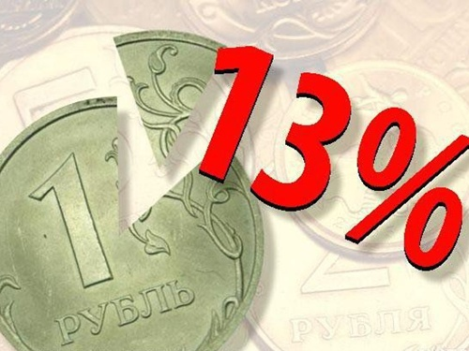
ФИЗИЧЕСКИЕ ЛИЦА – НАЛОГОПЛАТЕЛЬЩИКИ
НАЛОГИ,
УПЛАЧИВАЕМЫЕ
ГРАЖДАНАМИ
НАЛОГ
НА ИМУЩЕСТВО ФИЗИЧЕСКИХ ЛИЦ
НАЛОГ
НА ДОХОДЫ ФИЗИЧЕСКИХ ЛИЦ
ЗЕМЕЛЬНЫЙ НАЛОГ

Slide 20
СТРУКТУРА РАСХОДОВ МУНИЦИПАЛЬНОГО ОБРАЗОВАНИЯ «БУНИНСКИЙ СЕЛЬСОВЕТ" СОЛНЦЕВСКОГО РАЙОНА ПО РАЗДЕЛАМ ФУНКЦИОНАЛЬНОЙ КЛАССИФИКАЦИИ НА 2019 ГОД И НА ПЛАНОВЫЙ ПЕРИОД 2020 и 2021 ГОДОВ
 |  |  |  | тыс. рублей
Раздел | Наименование | 2019 год | 2020 год | 2021 год
 | Всего | 3415.8 | 2158.6 | 21336.6
 | в том числе:
01 | Общегосударственные вопросы | 231.0 | 153.9 | 153.9
02 | Национальная оборона | 77.8 | 77.8 | 77.8
03 | Национальная безопасность и правоохранительная деятельность | 1.8 | 1,.8 | 1.8
05 | Жилищно-коммунальное хозяйство | 140.0 | 109.3 | 141.6
08 | Культура, кинематография | 1433.9 | 825.1 | 858.8

Slide 21
Муниципальные программы на 2019 – 2021 года по муниципальному образованию «Бунинский сельовет » Солнцевского района (тыс. руб.)
Наименование муниципальных программ | ЦСР | Итого расходы на 2019год | Итого расходы на 2020год | Итого расходы на 2021 год
Муниципальная программа «Профилактика преступлений и иных правонарушений на территории Бунинского сельсовета на 2018-2020гг.» | 01 |  | 1000 | 1000 | 1000
Муниципальная программа «Пожарная безопасность и защита населения и территории Бунинского сельсовета от чрезвычайных ситуаций на 2018-2021гг» | 03 |  | 15000 | 15000 | 15000
Муниципальная программа «Развитие малого и среднего предпринимательства на территории Бунинского сельсовета Солнцевского района Курской области на 2019-2021 годы» | 04 |  | 3000 | 3000 | 3000
Муниципальная программа «Энергосбережение и повышение энергетической эффективности муниципального образования «Бунинский сельсовет» Солнцевского района Курской области на период 2010-2015 годы и на перспективу до 2020 года | 05 |  | 10000 | 10000 | 10000
Муниципальная программа Бунинского сельсовета Солнцевского района Курской области «Развитие культуры в Бунинском сельсовете Солнцевского района Курской области» | 08 |  | 1433932 | 825137 | 858767

Slide 22
ДОПОЛНИТЕЛЬНАЯ ИНФОРМАЦИЯ

Slide 23
ИНФОРМАЦИЯ О ПОВЫШЕНИИ ФИНАНСОВОЙ ГРАМОТНОСТИ НАСЕЛЕНИЯ КУРСКОЙ ОБЛАСТИ
В рамках реализации Стратегии повышения финансовой грамотности в Российской Федерации на 2017-2023 годы Администрацией Курской области проводится работа по повышению финансовой грамотности в соответствии с Соглашениями, заключенными с Минфином России и Центробанком России, а также принятой нормативно правовой базой Курской области.
Проведение мероприятий охватывает, прежде всего, вопросы финансового просвещения определенных групп населения, требующих приоритетного внимания, а именно:
- учащихся образовательных организаций,
- детей-сирот и детей, оставшихся без попечения родителей,
- граждан пенсионного возраста и лиц с ограниченными возможностями здоровья,
- субъектов малого и среднего предпринимательства с привлечением бизнес - сообщества.
В качестве механизма управления и координации работы в регионе создан Экспертный совет по реализации мероприятий в области повышения финансовой грамотности населения Курской области. В состав совета вошли представители структурных подразделений Администрации Курской области, высших учебных заведений, страховых компаний и банков, общественных организаций, правоохранительных органов, антимонопольной службы, торгово-промышленной палаты, службы по надзору в сфере защиты прав потребителей, а также Курского Отделения Банка России.
Экспертным советом утвержден Детальный перечень мероприятий в области повышения финансовой грамотности населения Курской области на 2018 год, что позволило структурировать и расширить круг органов исполнительной власти вовлеченных в данный процесс.
В целях повышения уровня работы в области финансового просвещения разрабатывается проект Региональной программы «Повышение уровня финансовой грамотности населения Курской области на 2018 – 2023 годы». Мероприятия ориентированы на такие целевые группы, как граждане пенсионного и предпенсионного возраста, лица с ограниченными возможностями здоровья, дети-сироты и дети, оставшиеся без попечения родителей, субъекты малого и среднего предпринимательства.
Одновременно проводятся мероприятия по созданию Регионального центра финансовой грамотности, начало работы, которого запланировано на 2019 год.

Slide 24
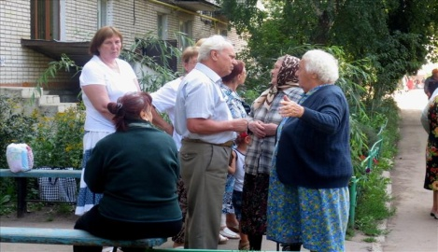
РЕАЛИЗАЦИЯ ПРОЕКТА «НАРОДНЫЙ БЮДЖЕТ»
В КУРСКОЙ ОБЛАСТИ
В 2016 году в Курской области принято постановление Администрации Курской области от 27.09.2016 №732-па «О вопросах реализации проекта «Народный бюджет» в Курской области».
ДЛЯ ДОСТИЖЕНИЯ ДАННОЙ ЦЕЛИ БУДУТ НА КОНКУРСНОЙ ОСНОВЕ ОТОБРАНЫ И РЕАЛИЗОВАНЫ ПРОЕКТЫ, НАПРАВЛЕННЫЕ НА РЕШЕНИЕ ЗАДАЧ ПО СОХРАНЕНИЮ И РАЗВИТИЮ:
объектов коммунальной инфраструктуры;
дорог местного значения, тротуаров, придомовых территорий;
территорий населенных пунктов, площадей, парков, спортивных и детских площадок, мест массового отдыха;
объектов культуры;
муниципальных образовательных организаций.
ЦЕЛЬ РЕАЛИЗАЦИИ ПРОЕКТА направлена на повышение гражданской активности и заинтересованности жителей Курской области в осуществлении местного самоуправления.
Участниками реализации проекта являются органы местного самоуправления Курской области, население муниципальных образований Курской области, юридические лица, индивидуальные предприниматели, а также отраслевые органы исполнительной власти Курской области.
Уровень софинансирования за счет средств областного бюджета расходного обязательства муниципального образования Курской области на реализацию проектов победителей с 2019 года устанавливается в размере 60%, за счет средств местного бюджета, добровольных пожертвований юридических лиц и индивидуальных предпринимателей - в размере не более 35%, за счет средств пожертвований населения - в размере не менее 5%.
Внедрение механизма инициативного бюджетирования позволит самим гражданам решать, что важно, а что второстепенно. В рамках проекта жители той или иной территории будут принимать решение, какой проект конкретному населенному пункту более важен.

Slide 25
КОНТАКТНАЯ ИНФОРМАЦИЯ ДЛЯ ВЗАИМОДЕЙСТВИЯ С ГРАЖДАНАМИ:
306114, с. Бунино Солнцевский район
Администрация Бунинского сельсовета Солнцевского района Курской области
тел.: (4712) 54 3-25-13
факс: (4712) 54 3-35-13
Е-mail: bunino2011@ mail.ru
Адрес официального сайта в сети Интернет: http://bunino.rkursk.ru/

